Slide 1
Projeto Integrador Ciência da Computação 2017.2

Slide 2
O que é e para que serve o Projeto Integrador (PI)?
Atividade que faz parte do Regulamento de Integralização de carga horária da IES
Resolução CONSEPE Nº88 de 14 de dezembro de 2009
Resolução CNE/CES nº 2, 3, 4/ 2009 – carga horária mínima e integralização dos cursos de saúde.
Aprendizagem de forma interdisciplinar, ampliando a capacidade de relacionar, selecionar, organizar, priorizar, analisar e sintetizar temas e abordagens relevantes à formação.
ATIVIDADE
PESQUISA
PROJETOS
AÇÃO

Slide 3
OBJETIVOS:
Favorecer a conexão, sentido e relações entre diversas fontes e áreas de conhecimento;
Permitir reflexão e novas interpretações frente aos processos da aprendizagem;
Permitir novas dinâmicas na organização curricular;
Desenvolver competências e habilidades a partir da integração das disciplinas do período, com entregas de níveis de complexidade diferentes;
Desencadear atividades fora de sala de aula, trabalhando diferentes possibilidades e interesses dos estudantes, incentivando a criatividade e investigação.
Criar modelos de negócio através do desenvolvimento de ideais inovadoras, dentro do contexto de Startups, com o objetivo de propor um produto através da modelagem e da implementação de aplicativos, games, sistemas, sistemas embarcados, portais, entre outros.

Slide 4
O projeto deve integrar...
Todas as
disciplinas
do período.
Até 2 pontos
Disciplina 1
Disciplina 2
Disciplina 3
Disciplina 4
Disciplina ...

Slide 5
Período de realização
Primeiro e Segundo estágio do Semestre 2017.2

Slide 6
Cronograma do Projeto Integrador
Atividade | Prazo
1- Envio das informações do grupo através do formulário - https://goo.gl/XF7ecq | 21/08
2 - Envio do Link da Landing Page na aba “Envio de Atividades” que está disponível na sala do Projeto Integrador do seu Curso no Unipê Virtual. | 08/09
3 – Postar na Landing Page os seguintes itens: a) o Modelo de Negócios (Canvas); b) os Protótipos de Tela (Mockups) e c) o Protótipo Funcional (opcional) e d) as atividades adicionais por período (conforme slide 28 desta apresentação). | 09/10
4 – Envio do Relatório Final na aba “Envio de Atividades” que está disponível na sala do Projeto Integrador do seu Curso no Unipê Virtual. | 13/10
4- Divulgação da Pontuação | 23/10
5 - Prazo final para revisão de nota do projeto integrador (caso o grupo não concorde com a nota) – procurar a coordenação | 03/11
6 - Evento de apresentação dos projetos | 21/11

Slide 7
Curso e período
Ciência da Computação
P1 P4
P3 P6
P2 P5
P7 e P8 – Participação nas Ações do ENADE (Aulas, palestras, atividades, etc)

Slide 8
Professores Integradores do curso de Ciência da Computação
Curso / Período/Professor
CC – P1A – Gustavo Savio CC – P1B Álvaro George
CC – P2A – João Medeiros
CC – P3 – Marcio Adamec
CC – P4 – Hugo Vieira
CC – P5 – Leandro Caetano
CC – P6 – João Paulo Fechine

Slide 9
O TEMA É:

Slide 10


Slide 11
O que é uma Cidade Inteligente?
Uma Cidade Inteligente (Smart City) é aquela que coloca as pessoas no centro do desenvolvimento, incorpora tecnologias da informação e comunicação na gestão urbana e utiliza esses elementos como ferramentas que estimulam a formação de um governo eficiente, que engloba o planejamento colaborativo e a participação cidadã. Smart Cities favorecem o desenvolvimento integrado e sustentável tornando-se mais inovadoras, competitivas, atrativas e resilientes, melhorando vidas.
Fonte: Caminho para as Smart Cities Da Gestão Tradicional para a Cidade Inteligente (2016)

Slide 12
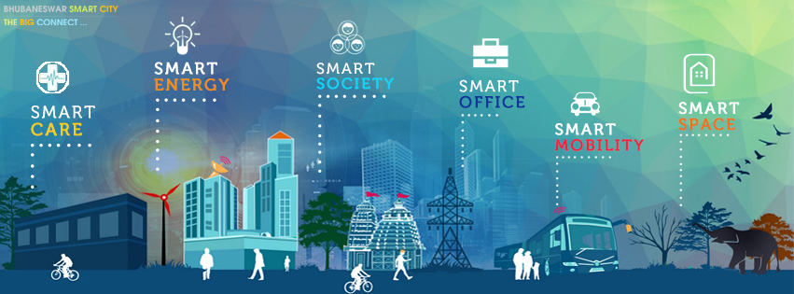
Algumas vertentes de atuação das Smart Cities!
Uma Smart City é um lugar onde a tecnologia se torna viva”. (Peter Sany, CEO do TM Forum)

Slide 13
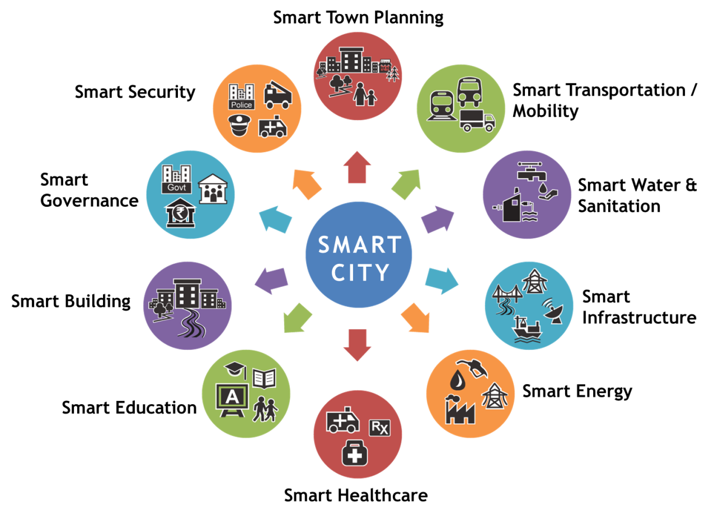
Algumas vertentes de atuação das Smart Cities!

Slide 14
Você sabia que o Unipê está construindo uma
Cidade inteligente no Campus??

Slide 15
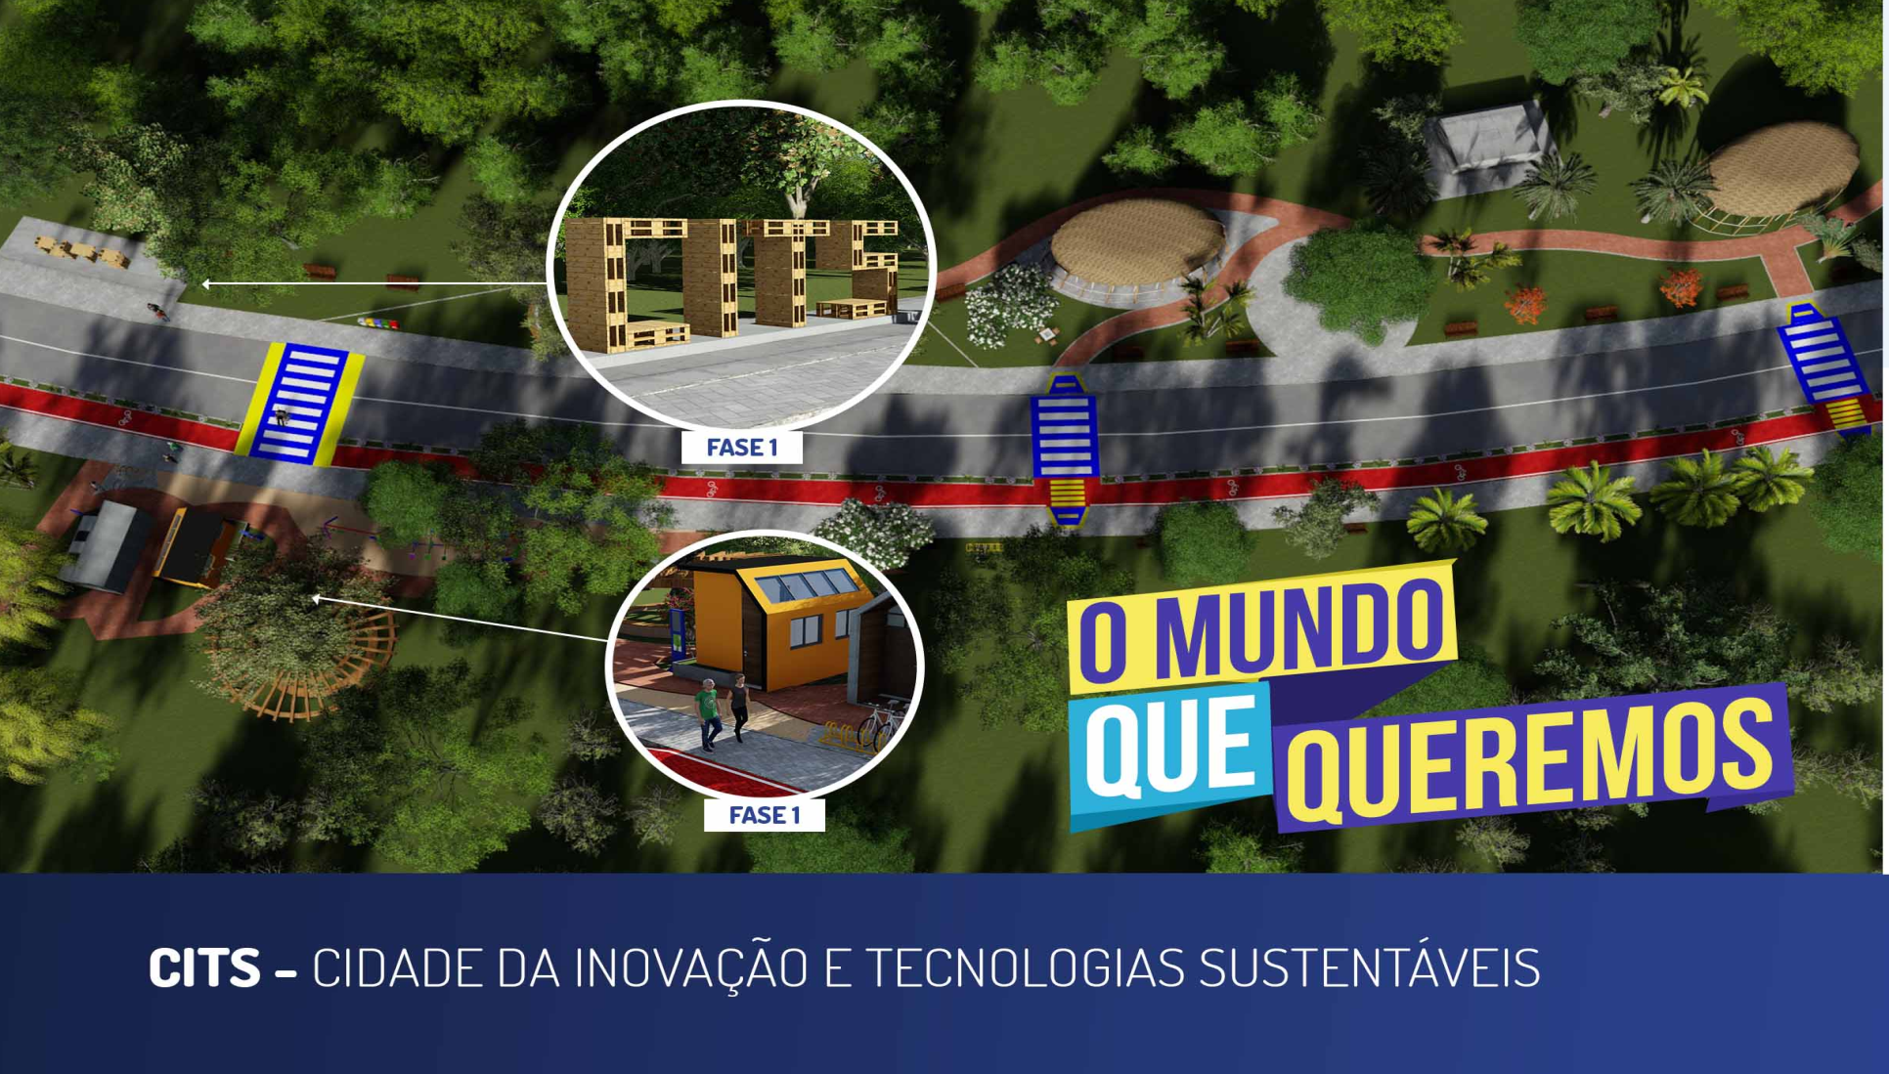
Conheça o Projeto CITS (Cidade da Inovação e Tecnologias Sustentáveis)!
O CITS é um projeto que ainda está em andamento, e não será utilizado como espaço para práticas este semestre. No entanto,
incentivamos o desenvolvimento de ideias aplicadas neste ambiente.

Slide 16
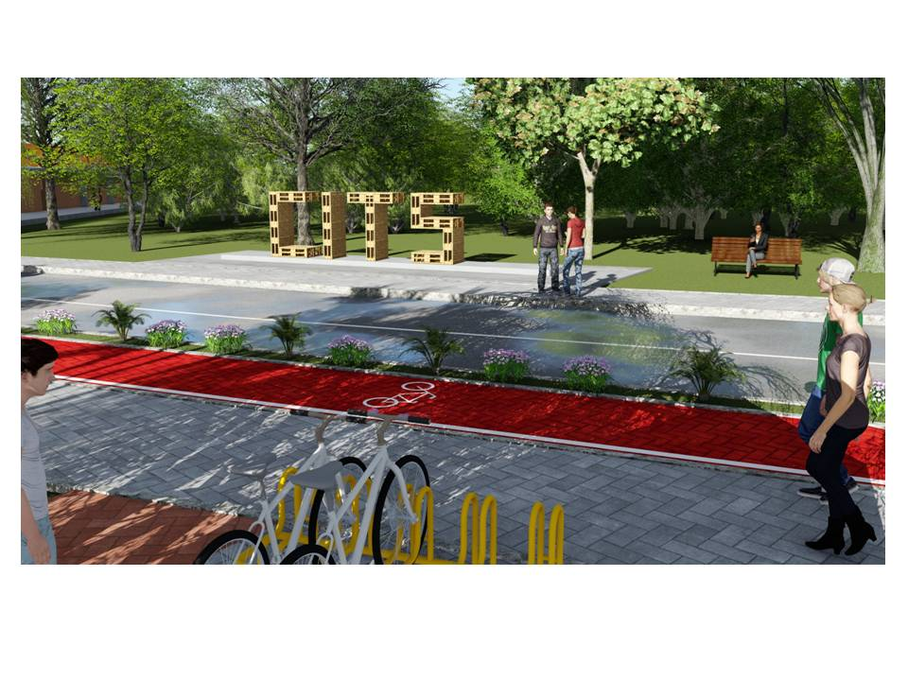
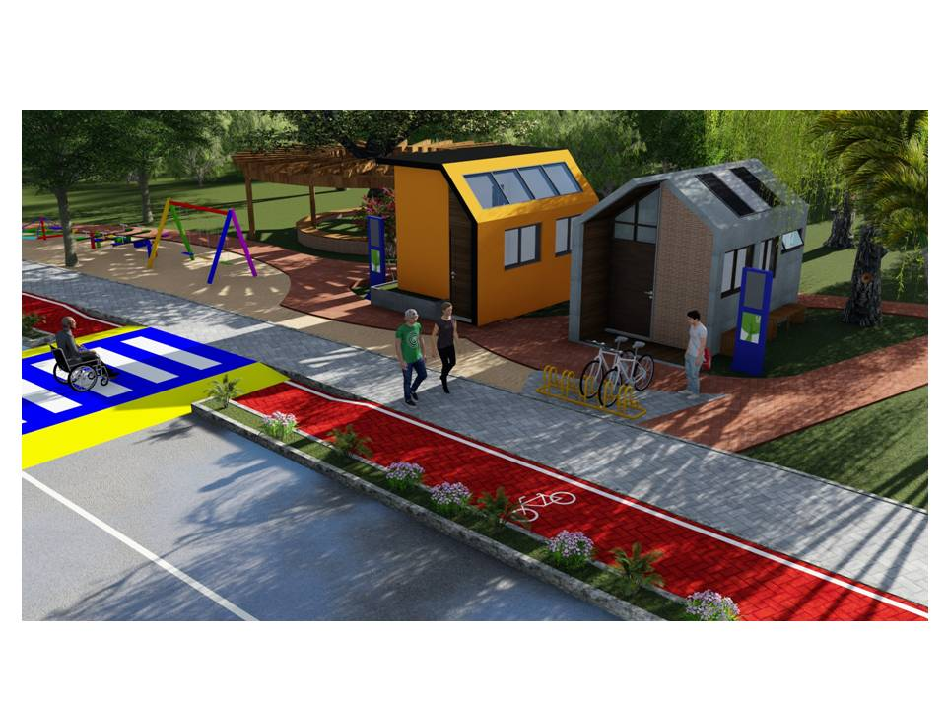
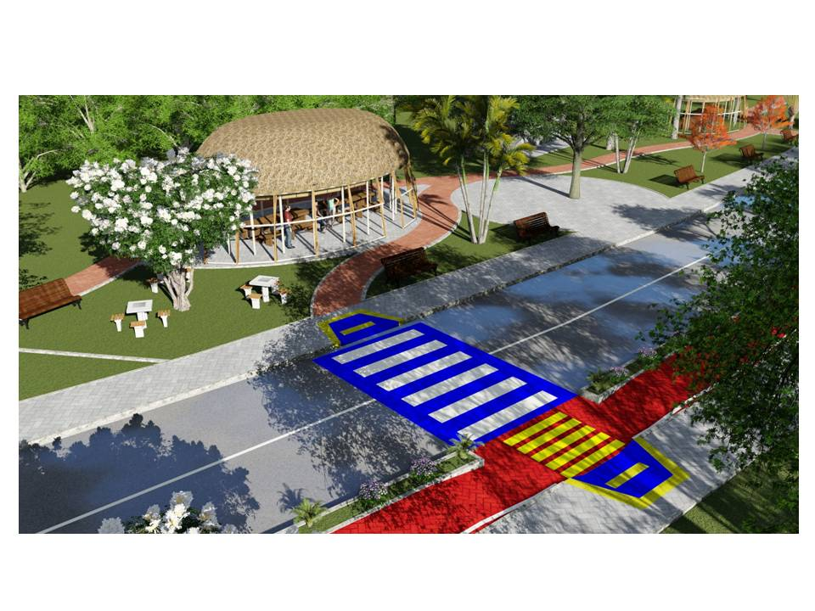
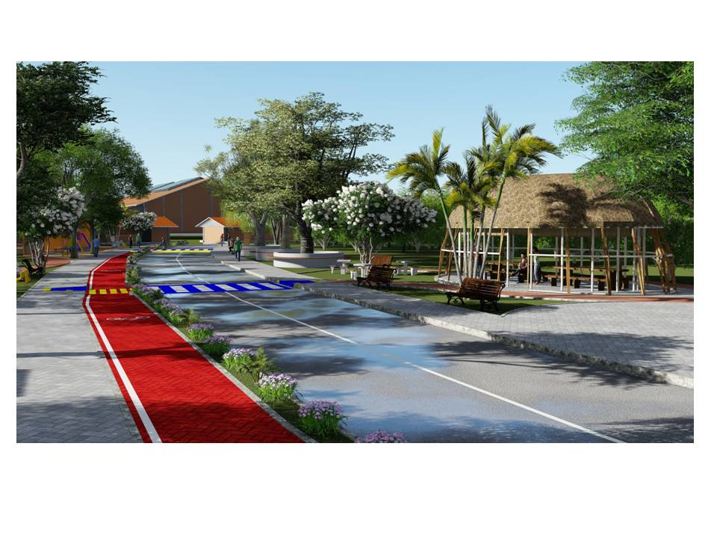
Outros Espaços do CITS...

Slide 17

O que os grupos devem fazer

Slide 18
1

Slide 19


Criar uma
para atuar em uma

Slide 20
2

Slide 21

Criar um modelo de negócios para uma

Slide 22
Utilizar este quadro para realizar a modelagem do negócio (Adaptação do Lean Canvas)
1
2
3
4
Problem
Listar seus principais
Problemas
Exemplo:
Problemas relacionados a
mobilidade urbana.
Customer Segments
Listar o seu público-alvo
e usuários
Exemplo:
Todas as pessoas que se
locomovem na cidade.
Solution
Delinear uma possível solução
para cada problema
Exemplo:
Implantação de um
sistema de câmeras e semáforos
interconectados que repassam
informações a uma central.
Novidades sobre o trânsito são
transmitidas aos usuários em
tempo real por painéis
eletrônicos, aplicativos e
redes sociais.
Revenue Streams
Listar as suas fontes de receita
Exemplo:
O retorno financeiro se dará
a partir da venda da solução para
os governos. A utilização dos
espaços para veiculação de
anúncios também pode ser
explorada.
Costs
Listar os principais custos
Exemplo:
Contratação Pessoal;
Equipamentos;
Infraestrutura Física;
Aplicativo, Sistema.
5

Slide 23
3

Slide 24

Criar uma Landing page
para a startup/produto
Itens obrigatórios que devem conter na LP:
Sobre a Startup
Incluir informações sobre a ideia e concepção.
Sobre o Modelo de Negócios
Sobre o Produto
Incluir todas as produções referente
aos produtos (mockups, protótipo)
- Sobre as atividades adicionais por Período
Sobre a equipe
Incluir informações sobre os participantes (nome, mat, curso de período)
Fóruns de discussão da Equipe
Fotos para acompanhamento dos encontros

Slide 25
4

Slide 26
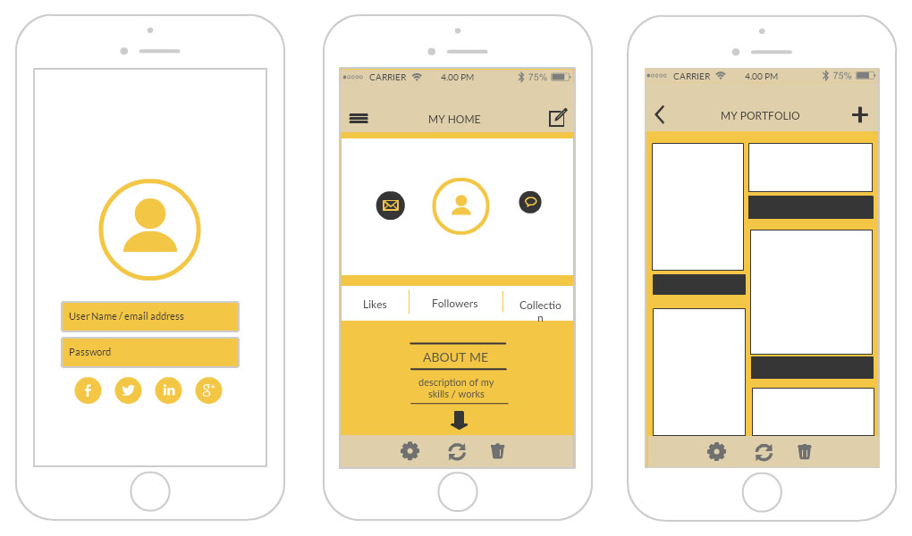
Criar os
protótipos de
tela (mockups)
da solução
Exemplos de Ferramentas para a construção dos Mockups: http://mashable.com/2012/06/07/mockup-tools/#kvrb4BhxMSqp

Slide 27
5

Slide 28
Atividades Adicionais por Período
do P2 ao P8
P2 - Realizar uma análise de mercado com o objetivo de verificar os possíveis concorrentes, fornecedores e parceiros em relação ao produto;
P3 - Diagrama de Classes;
P4 - Modelo de Banco de Dados (Modelagem Conceitual e lógico do banco de dados)
P5 e P6 - Análise do Projeto (Diagramas de casos de uso; Diagramas de classes)
* Todos os modelos estão no moodle

Slide 29
6OPCIONAL

Slide 30
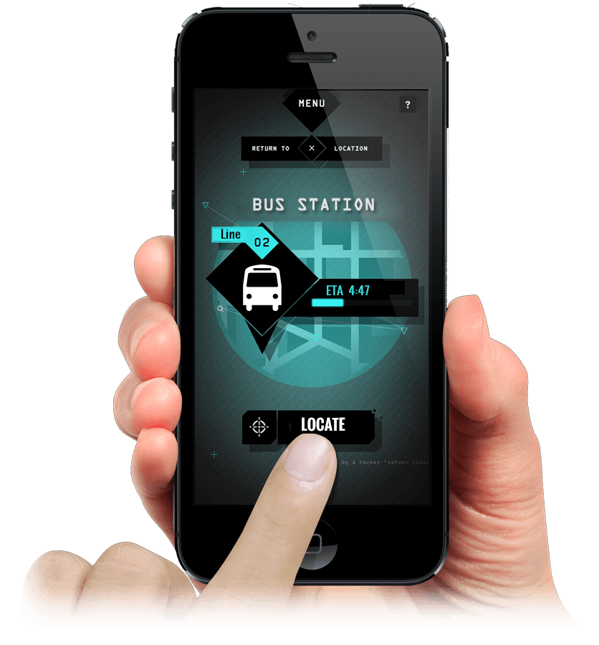
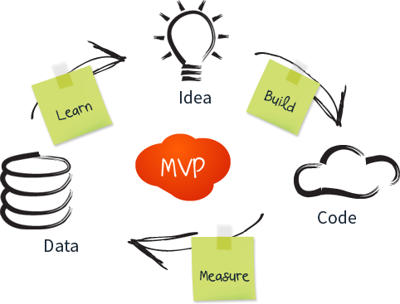
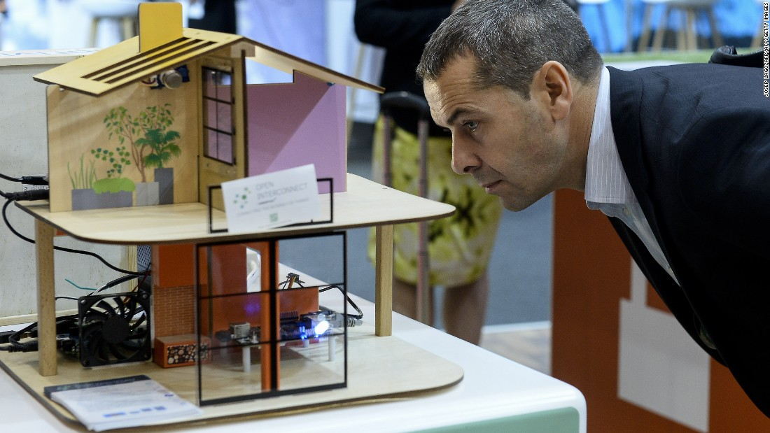
Criar um protótipo Funcional

Slide 31
7

Slide 32

Elaborar um relatório apresentando o resultado do trabalho utilizando as regras da ABNT – ver modelo na sala virtual do Projeto Integrador
O Relatório Final deve ser depositado na aba “Envio de Atividades” que está disponível na sala do Projeto Integrador do seu Curso no Unipê Virtual.

Slide 33
8

Slide 34

Realizar a apresentação dos trabalhos no
II

Slide 35
Seguem alguns exemplos de produtos...

Slide 36
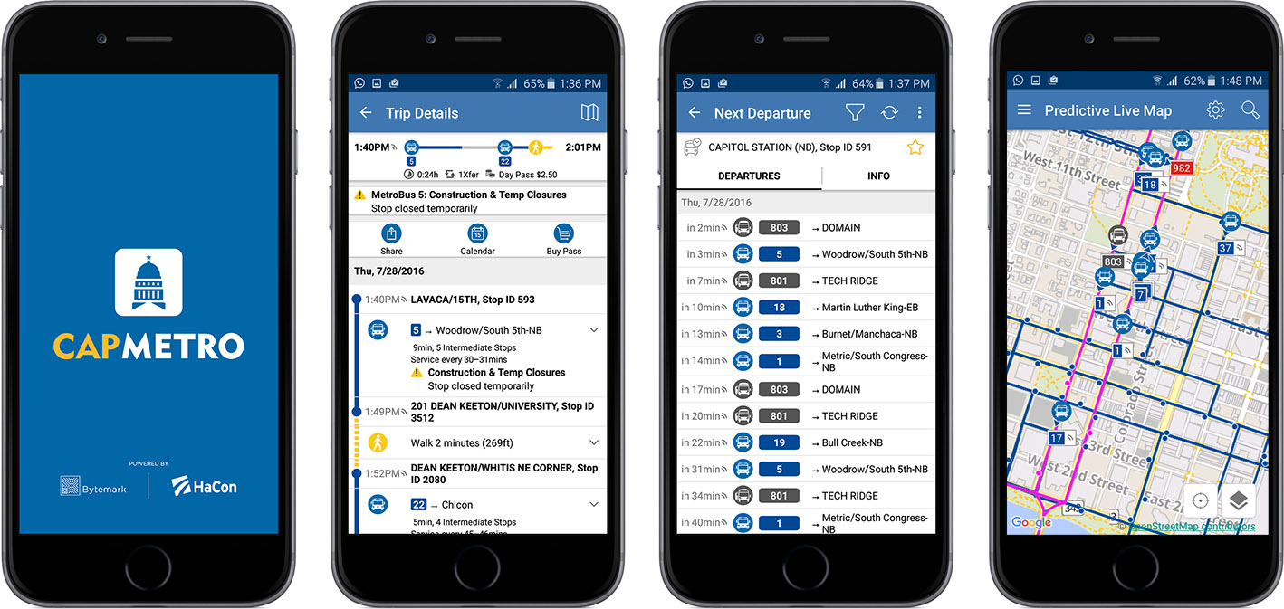
Exemplo #1 (Solução para Metro)
Fonte: https://www.microsoft.com/en-us/store/p/capmetro/9nblggh0djx8

Slide 37
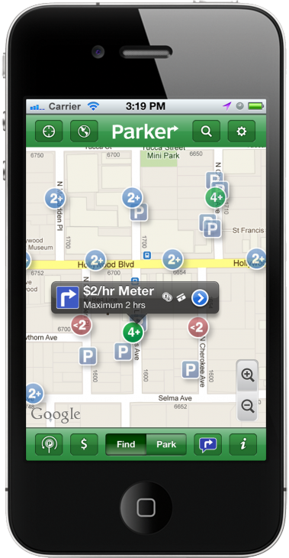
Exemplo #2 (Solução para Estacionamento)

Slide 38

Veja exemplos de soluções inteligentes adotadas por 25 cidades
http://fotos.estadao.com.br/galerias/cidades,smart-cities-veja-exemplos-de-solucoes-inteligentes-adotadas-por-25-cidades,26461

Slide 39
1ª ENTREGA IMPORTANTE!
Os grupos tem até o dia 21/08 para enviar as informações do grupo através do formulário - https://goo.gl/XF7ecq
Apresentação
Todos os trabalhos serão apresentados no Evento: Fórum Cidades Inteligentes.

Slide 40
Ciência da Computação ( Competências Adquiridas)
P1
Competências por Disciplina
Algoritmos e Programação
Conhecer, interpretar e elaborar algoritmos e fluxogramas;
Calculo Diferencial
Resolver problemas práticos de maximização e minimização adequados as suas áreas;
Introdução a Computação
Conhecimento da ciência da computação e de métodos necessários para aplicá-la;
Português
Ter coerência na argumentação do contexto;
Lógica Aplicada a Computação:
Adquirir conhecimentos para o desenvolvimento do raciocínio lógico como subsídio para solução dos problemas relacionados à área de desenvolvimento de sistemas.

Slide 41
Ciência da Computação ( Competências Adquiridas)
P2
Competências por Disciplina
Cálculo Integral
Resolver problemas de natureza física e geométrica, no decorrer do curso e na vida profissional.;
Matemática Discreta
Conhecer os conceitos fundamentais da matemática, com ênfase em álgebra matricial para desenvolvimento e análise de sistemas.
Introdução a Linguagem de Programação
Analisar códigos a fim de otimização e identificação de problemas;
Física
Proporcionar ao aluno os conhecimentos fundamentais para o entendimento dos fenômenos naturais;

Slide 42
Ciência da Computação ( Competências Adquiridas)
P3
Competências por Disciplina
Arquitetura de Computadores
Analisar sistemas computacionais e tecnologias comercialmente disponíveis.
Estrutura de Dados I
Analisar e propor melhores soluções de estruturas para manipulação de dados.
Álgebra Linear
Buscar e organizar as informações necessárias para formular um problema e propor soluções no contexto da informática.
Metodologia e Linguagem de Programação
Realizar Analise e entender os conceitos de orientação a objetos.
Sistemas Digitais
Identificar as principais funções e expressões lógicas.
Estatística e Probabilidade
Identificar os tipos de variáveis e dados.

Slide 43
Ciência da Computação ( Competências Adquiridas)
P4
Competências por Disciplina
Banco de Dados
Realizar a modelagem conceitual de bancos de dados.
Estrutura de Dados II
Aplicar as principais técnicas de pesquisa que podem ser aplicados em problemas computacionais.
Introdução a Redes de Computadores
Compreender a função dos protocolos de suporte às aplicações de rede do Modelo TCP/IP.
Linguagens Formais e Autômatos
Utilizar Expressões Regulares em Aplicações Reais
Software Básico
Capacitar o aluno para criar softwares capazes de interagir diretamente com os recursos disponibilizados pelo hardware.
Metodologia e Linguagem de Programação Avançada
Capacitar o aluno a elaborar programas de computador que necessitem de conhecimentos de linguagem de programação Java.

Slide 44
Ciência da Computação ( Competências Adquiridas)
P5
Competências por Disciplina
Análise e Projeto de Sistemas
Definir estratégia para realização das atividades de análise e de projeto de software.
Banco de Dados Avançado
Utilizar consultas avançadas em bancos de dados relacionais utilizando a linguagem SQL.
Engenharia de Software
Capacidade de modelar os dados de uma organização utilizando uma notação apropriada UML.
Sistemas Operacionais
Compreender os tipos e organização de sistemas operacionais distribuídos.
Implementação e Projeto de Redes
Capacitar o aluno para o conhecimento dos padrões das tecnologias de redes.
Teoria da Computação
Analisar e decidir se um problema é computável ou não.

Slide 45
Ciência da Computação ( Competências Adquiridas)
P6
Competências por Disciplina
Arquitetura e Padrões de Projeto
Capacidade de projetar um sistema a partir do modelo de analise desenvolvido com a arquitetura JEE.
Construção de Compiladores
Entender e aplicar os mecanismos do processo de tradução das linguagens de programação.
Gerenciamento de Projeto
Entender o contexto de projetos e do seu gerenciamento dentro das organizações.
Interface Homem-Computador
Definir wireframes para dar subsidio a criação das interfaces
Programação Avançada para Web
Analisar e decidir se um problema é computável ou não.

Slide 46
Critérios de avaliação para efeito de nota

Slide 47
Critérios de Avaliação
Criatividade e Inovação
Expectativa de Mercado
Entrega e Qualidade da produção de todos os itens obrigatórios
Grau de aderência ao Tema Cidades Inteligentes
Importante: Estes critérios serão avaliados tomando como referência o momento do aluno no curso. O grau de exigência vai aumentando a medida que o curso avança.

Slide 48
Peso da atividade para o terceiro estágio
O projeto deve integrar...
Todas as
disciplinas
do período.
Até 2 pontos
Disciplina 1
Disciplina 2
Disciplina 3
Disciplina 4
Disciplina ...
A pontuação NÃO é extra, vale de 0 a 2 pontos para compor a nota do 3º estágio, ou seja:
Nota = 8 (prova ) + 2 pontos (integrador) = 10,0
IMPORTANTE:
A EQUIPE QUE NÃO FIZER AS ATIVIDADES DO PROJETO INTEGRADOR TEM A AVALIAÇÃO DO 3º ESTÁGIO VALENDO APENAS 8,0.

Slide 49
Regras Gerais
Todos devem participar para obter a pontuação;
ALUNOS DESBLOCADOS: Procurar o professor integrador do período que ele tem mais disciplinas, para a realização do trabalho;
ALUNOS DESBLOCADOS: Para estes alunos se faz necessário a inclusão no formulário das disciplinas em dependência, para que seja possível a liberação da pontuação para estas.
DISCIPLINAS DE OUTROS CURSOS: Caso o aluno esteja cursando uma disciplina em um curso FORA DA UBTECH-TI a inserção da pontuação do Integrador fica a cargo do professor.
COMPONENTES SEMIPRESENCIAIS: A pontuação do Projeto Integrador só será computada na avaliação presencial, não podendo ser incluída na avaliação EAD.
A pontuação NÃO é extra, vale de 0 a 2 pontos para a nota do 3º estágio;
Até o dia 09/10 o grupo que não entregar o projeto publicado no landing page perderá o direito de participação no projeto integrador e consequentemente não terá os pontos;
A pontuação será divulgada até o dia 23/10 e o aluno tem até o dia 03/11 para solicitar revisão da pontuação. Caso o aluno não procure a coordenação até o prazo informado, este perderá o direito a reclamação.

Slide 50
Contamos com a sua participação!!!! Nosso sucesso depende da INTEGRAÇÃO!!!

Slide 51
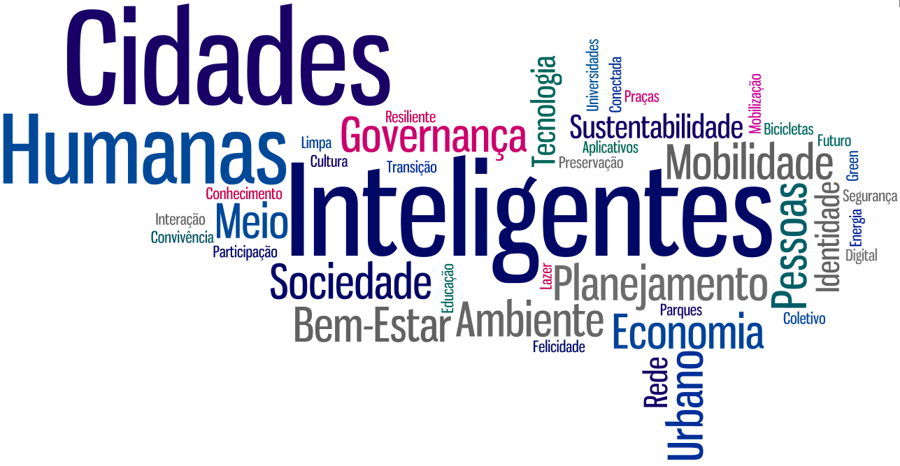

Slide 52

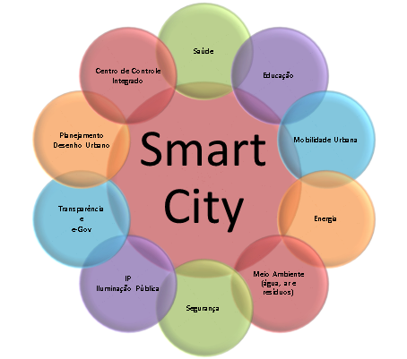

Slide 53
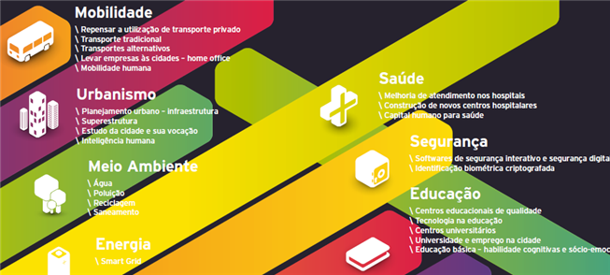

Slide 54


Slide 55


Slide 56
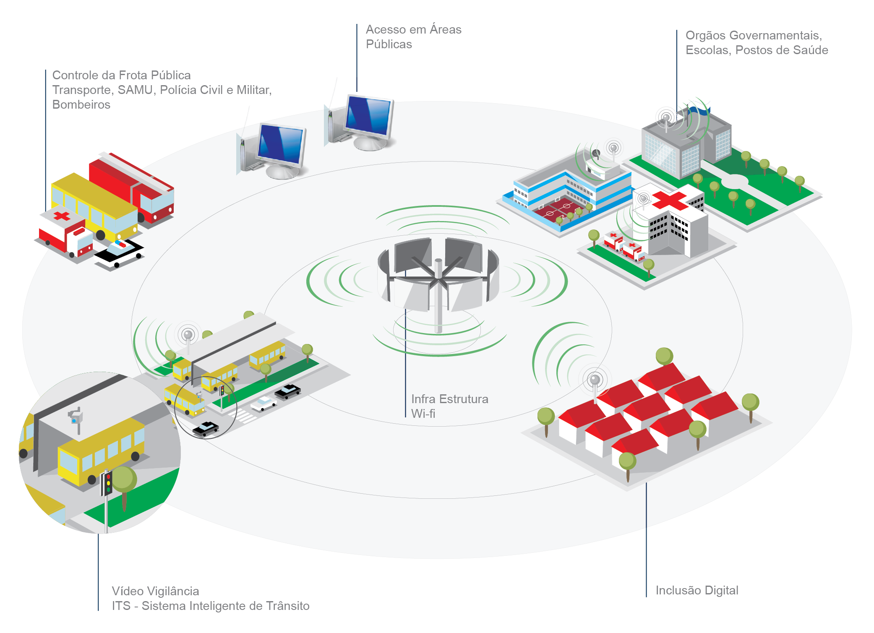

Slide 57
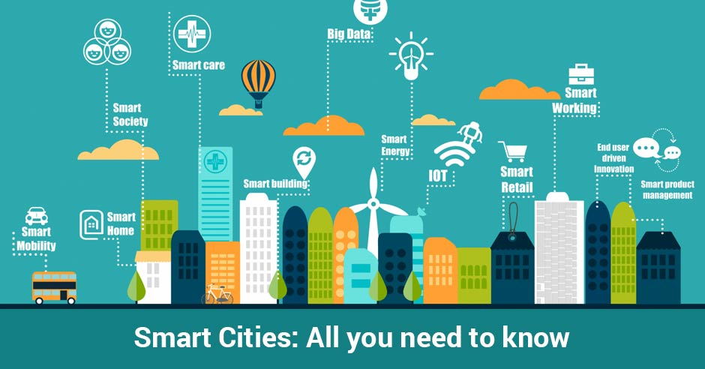

Slide 58


Slide 59
Materiais de Apoio?
https://publications.iadb.org/bitstream/handle/11319/7743/Caminho-para-as-smart-cities-Da-gestao-tradicional-para-a-cidade-inteligente.pdf
https://www.fdc.org.br/professoresepesquisa/nucleos/Documents/inovacao/cidades_inteligentes/cidades_inteligentes_porto_alegre.pdf

